Slide 1
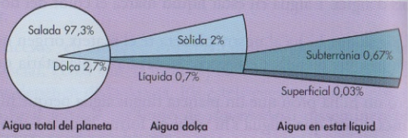
Distribución del agua en la Tierra

